Slide 1
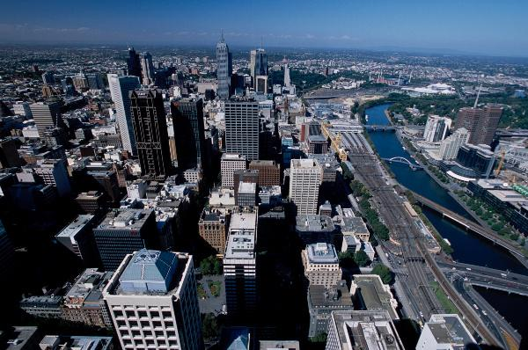
Perdido en la ciudad
Carlota Gordillo, Juan Durán, Enia Lahcene, Javier Rodriguez, Laura Sánchez, Daniela García

Slide 2
Nuestra historia
“Has amanecido en una isla desconocida. Abres los ojos y ves que te encuentras en un parque. A tu alrededor ves muchos árboles y un parque infantil. Tu única salida es llegar al puerto y coger el ferry…
…Sin embargo, ¡no sabes dónde está el puerto! Deberás buscar los mapas escondidos por las diferentes ubicaciones de la isla y recolectar los mapas perdidos para poder salir.
¡Buena suerte!”
Notes:
daniela

Slide 3




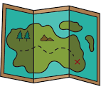








Estructura del juego
Square
street a
SQUARE
PARK
street b
street c
ferry
Port
Beach
street d
FERRY
PORT
BEACH
Notes:
laura (si alguien quiere explicar el dibujo, se lo cambio sin problema)

Slide 4
¿Qué hemos cambiado?
Se ha modificado el juego en su totalidad, desde objetos al contexto en el que se desarrolla. Lo único que permanece es la dinámica y la esencia del juego, basado en un escape room.
Hemos cambiado los objetos, las ubicaciones, las claves, las rutas y el entorno. En lugar de encontrarnos en un edificio y tratar de escapar, se trata de una ciudad de la que tenemos que huir en barco.
Además, hemos introducido tres nuevas funciones:
lost() -> pierdes el juego si examinas ciertos objetos
start_timer()-> contador del tiempo para salir de la isla
final_report()-> resumen final de tus logros
Notes:
carlota

Slide 5
¿A qué retos nos hemos enfrentado?
Nuestro mayor error
En un primer momento, modificamos el código inicial siguiendo el ejemplo dado. Sin embargo, nos pareció sencillo y quisimos crear nuestro propio escenario con nuestra idea.
Por ello, tuvimos que cambiar y crear un código nuevo que siguiera la estructura y la idea que queríamos desarrollar.
El principal reto fue a la hora de añadir nuevas funciones (dog() y seagull()), ya que queríamos que estas funciones terminaran el juego (game over), pero al principio no funcionaba y nos devolvía todo el rato al parque.
Nuestro error aquí fue que no entendíamos el error que nos estaba saltando, probamos distintas formas con “if” y distintas estructuras de game_over, pero finalmente nos dimos cuenta de que nos faltaba definir al inicio del juego "game_over": False.
Notes:
enia y javier

Slide 6
¿A qué retos nos hemos enfrentado?
Nuestro mayor error
En un primer momento, modificamos el código inicial siguiendo el ejemplo dado. Sin embargo, nos pareció sencillo y quisimos crear nuestro propio escenario con nuestra idea.
Por ello, tuvimos que cambiar y crear un código nuevo que siguiera la estructura y la idea que queríamos desarrollar.
El principal reto fue a la hora de añadir nuevas funciones (dog() y seagull()), ya que queríamos que estas funciones terminaran el juego (game over), pero al principio no funcionaba y nos devolvía todo el rato al parque.
Nuestro error aquí fue que no entendíamos el error que nos estaba saltando, probamos distintas formas con “if” y distintas estructuras de game_over, pero finalmente nos dimos cuenta de que nos faltaba definir al inicio del juego "game_over": False.
Notes:
enia y javier

Slide 7
¡A jugar!
Escape City
Notes:
juan juega

Slide 8
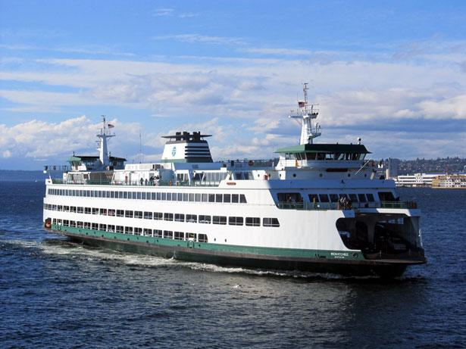
Gracias por jugar
Carlota Gordillo, Juan Durán, Enia Lahcene, Javier Rodriguez, Laura Sánchez, Daniela García

